Slide 1

^{PREZENTACJA DLA KLASY 6 SP}
^{DO LEKCJI 6}
^{HIERARCHICZNA STRUKTURA}
^{KOŚCIOŁA}

Slide 2
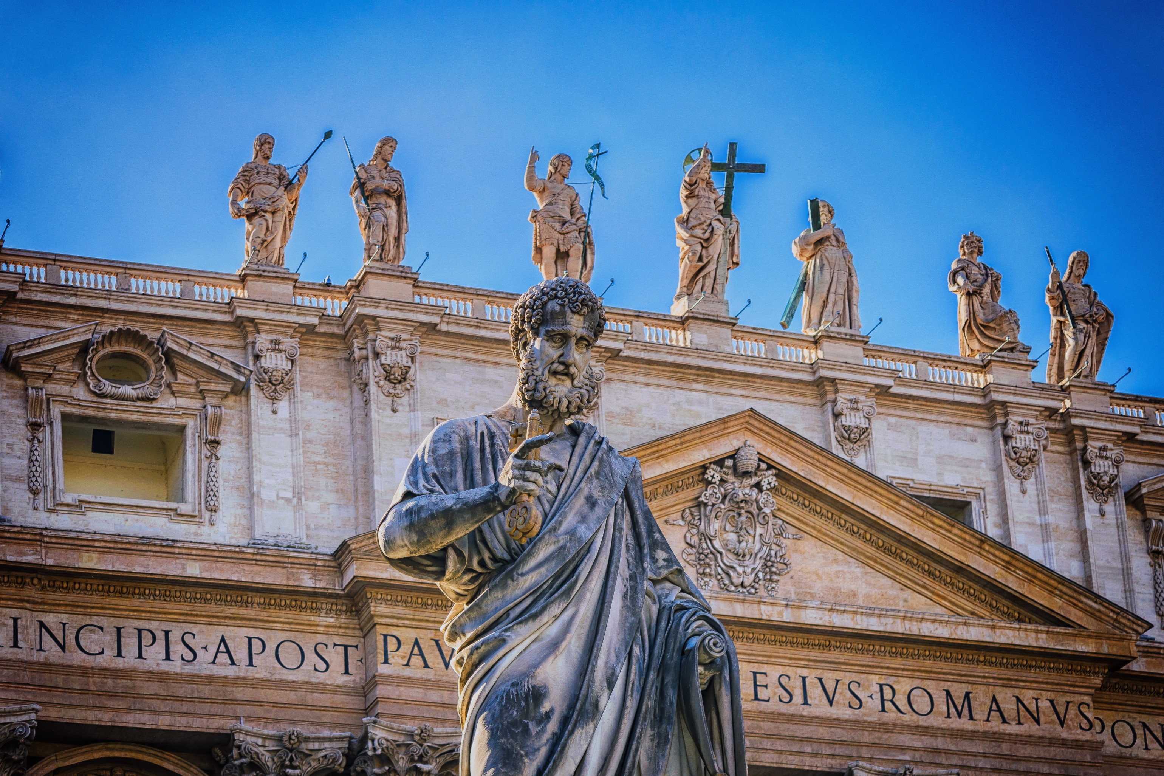

^{HIERARCHICZNA STRUKTURA}
^{KOŚCIOŁA}

Slide 3
HIERARCHIA
WŁADZY PASTERSKIEJ
WŁADZY ADMINISTRACYJNEJ
ŚWIĘCEŃ
BISKUP
PAPIEŻ
BISKUP (DIECEZJA)
KARDYNAŁOWIE
PREZBITER
DZIEKAN (DEKANAT)
ARCYBISKUPI I BISKUPI
DIAKON
PROBOSZCZ (PARAFIA)
PROBOSZCZOWIE
1

Slide 4
^{BIBLIOGRAFIA}
Wierzę w Kościół. Podręcznik dla klasy szóstej szkoły podstawowej, red. ks. prof. J. Szpet, D. Jackowiak. Wydawnictwo Święty Wojciech, Poznań 2013, s. 20-23.
Wierzę w Kościół. Poradnik metodyczny. Szósta klasa szkoły podstawowej,
red. ks. prof. J. Szpet, D. Jackowiak. Wydawnictwo Święty Wojciech, Poznań 2013,
^{s. 38-40.}
^{FOTOGRAFIE}
^{pixabay.com}
2

